Slide 1
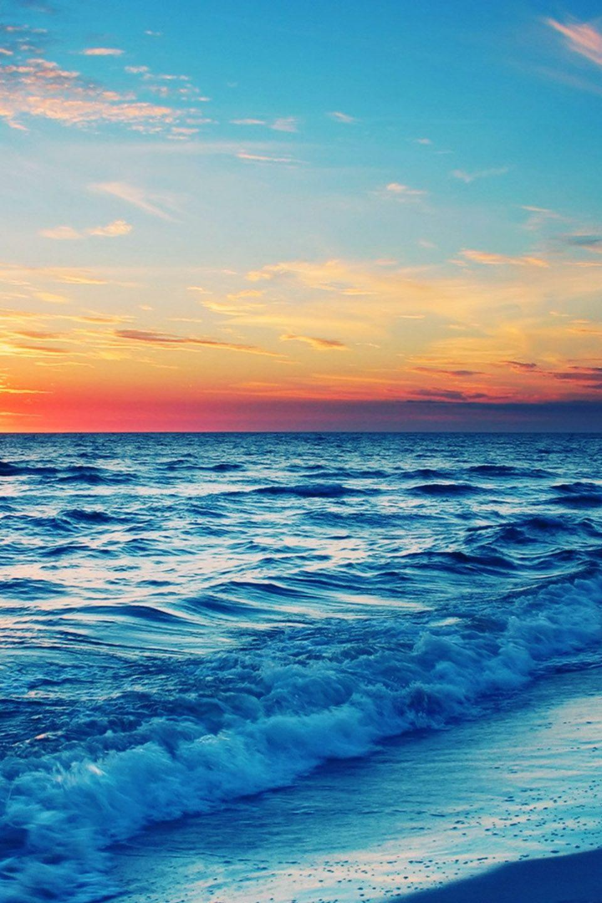
newUROKI.net
Океаны Земли. Особенности природы Тихого и Северного Ледовитого океанов - презентация для урока географии в 7 классе
Добро пожаловать на презентацию об океанах Земли! Узнаем об удивительных особенностях Тихого океана и Северного Ледовитого океана, а также о важности изучения океанов для будущих поколений.
Презентация для урока географии в 7 классе по теме: "Океаны Земли. Особенности природы Тихого и Северного Ледовитого океанов"
«Новые УРОКИ» newUROKI.net
Всё для учителя – всё бесплатно!

Slide 2
newUROKI.net
Особенности Тихого океана
1
Большая площадь
2
Разнообразие островов
Тихий океан - крупнейший океан планеты, занимающий около трети ее поверхности.
В Тихом океане расположено множество островов, включая Гавайи и Таити.
3
Богатство морской жизни
4
Циклоны и тайфуны
Тихий океан является домом для множества видов рыб, морских млекопитающих и коралловых рифов.
Тихий океан известен своими сильными циклонами и тайфунами, которые иногда возникают в этом регионе.

Slide 3
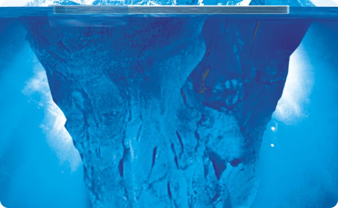
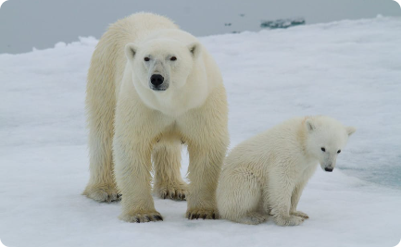
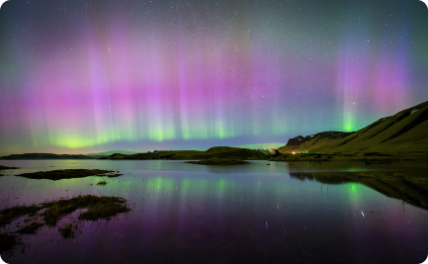
newUROKI.net
Особенности Северного Ледовитого океана
Ледовые горы
Уникальная фауна
Северное сияние
Северный Ледовитый океан покрыт гигантскими ледовыми горами, создающими потрясающую природную красоту.
Северный Ледовитый океан - дом для множества видов животных, включая белых медведей и тюленей.
Один из самых известных аттракционов Северного Ледовитого океана - невероятное явление Северного Сияния.

Slide 4
newUROKI.net
Хозяйственное освоение океанов
1
Рыболовство
Люди десятилетиями полагались на океаны для получения пищи, особенно через промышленное рыболовство.
2
Нефтедобыча
Океаны предоставляют огромные ресурсы нефти и газа, и добыча этих ресурсов имеет большое экономическое значение.
3
Морские перевозки
Океаны играют важную роль в международной торговле, обеспечивая морским путем перевозку грузов по всему миру.

Slide 5
newUROKI.net
Современные виды деятельности людей в океанах
Исследования
Туризм
Охрана окружающей среды
Ученые и исследователи продолжают изучать океаны, расширяя наши знания о морской жизни и изменении климата.
Морские курорты, круизы и подводное плавание становятся все более популярными формами отдыха.
Множество организаций борется за сохранение океанов и их экосистемы от загрязнения и разрушений.

Slide 6
newUROKI.net
Экологические проблемы океанов
1
Загрязнение пластиком
Одной из серьезных проблем является загрязнение океанов пластиковыми отходами, наносящими вред животным и экосистемам.
2
Увеличение уровня воды
Из-за глобального потепления уровень океанов повышается, что представляет угрозу береговым линиям и островам.
3
Переглобализация рыболовства
Промышленное рыболовство приводит к переглобализации рыболовных зон, что угрожает местным сообществам и рыбным ресурсам.

Slide 7
newUROKI.net
Актуальные вопросы и исследования
1
Изменение климата
Исследования океанов помогают понять влияние изменения климата на морскую жизнь и прогнозировать будущие изменения.
Сохранение природных резерватов
2
Создание морских заповедников помогает защитить уязвимые морские экосистемы и их обитателей.
3
Эксплуатация морской энергии
Исследования в области морской энергетики помогают найти экологически чистые источники энергии для будущего.

Slide 8
newUROKI.net
Заключение: Важность изучения океанов для нас и будущих поколений
Океаны играют критическую роль в нашей жизни и будущем планеты. Изучение океанов поможет нам лучше понять и сохранить их уникальные экосистемы и ценные ресурсы для будущих поколений.

